Slide 1
Hyundai & Michelin | Del dato al neumático perfecto
HYUNDAI MOTOR GROUP
Fabricación digital del Primacy 5 Energy para el nuevo Hyundai Tucson 2027
Notes:
Mensaje de apertura: Hyundai no compra solo un neumático, compra un proceso de fabricación controlado digitalmente. Hoy mostramos cómo los datos, la analítica y la automatización hacen que cada neumático salga medido, vigilado y corregido en tiempo real.

Slide 2



Nuestra fábrica digital en tres ideas
Cada neumático que llega a su línea ha sido convertido en datos, analizado y corregido mientras se fabricaba
01
Digitalizar
02
Analizar
03
Actuar
Sensores láser 3D convierten cada componente en un perfil digital. El 100 % de la producción, sin muestreo y sin contacto.
Nuestra plataforma de datos industrial y la analítica avanzada detectan derivas antes de que sean defectos.
Un motor de reglas ajusta la máquina, la detiene o aparta el producto. La calidad se construye, no se inspecciona.
Dato → Análisis → Acción en segundos, en cada neumático
Notes:
Si el cliente recuerda una sola diapositiva, que sea esta. Las tres ideas vertebran toda la presentación: digitalizar, analizar y actuar.

Slide 3
Socios en innovación desde 2017
Una visión compartida del neumático basada en datos
2017 · Primer acuerdo (5 años): neumático exclusivo co-desarrollado para el IONIQ 5.
2022 · Segundo acuerdo (3 años): eléctricos premium, materiales sostenibles y monitorización del neumático en tiempo real.
Hoy · Tercer acuerdo (3 años): baja resistencia a la rodadura, alto rendimiento, desarrollo virtual y SmartGrip.
2027 · Primacy 5 Energy 235/45 R20 en primer equipo del nuevo Tucson, junto a HN (Hyundai N) y GOE (Genesis).
Notes:
Fuentes públicas: acuerdo de 2017 (IONIQ 5), MoU de junio de 2022 (eléctricos premium y monitorización en tiempo real) y un tercer acuerdo de tres años anunciado por Hyundai Motor Group y Kia. Confirmar la fecha del tercer acuerdo antes de la reunión. Idea clave: la monitorización en tiempo real que co-desarrollamos para sus vehículos es la misma filosofía que aplicamos en nuestras plantas.

Slide 4
01
Nuestra transformación digital
De la fábrica conectada a la fábrica que se corrige sola

Slide 5
Nuestro camino digital
Del muestreo manual a líneas de producción que se corrigen solas
OLM HOY
SIGUIENTE FASE
05
04
Predictiva e IA
03
Bucle cerrado
Analítica avanzada, gemelos digitales e IA para anticiparse.
02
Analítica en tiempo real
El motor de reglas corrige el proceso automáticamente.
01
Conectada
Paneles en vivo, control estadístico y alertas inteligentes.
Muestreo
Máquinas conectadas a la plataforma de datos PI System, desde 2017.
Controles manuales sobre unos pocos neumáticos por turno.
Notes:
El sistema OLM que mostramos hoy está en los escalones 3 y 4: analítica en tiempo real y control en bucle cerrado. El programa Digital Manufacturing de Michelin usa PI System desde 2017 y entra ahora en una segunda fase basada en analítica avanzada. El siguiente paso es la calidad predictiva con IA.

Slide 6

Una transformación de todo el grupo
OLM forma parte del programa Plant 4.0, desplegado en nuestras fábricas
60 M€
de ahorro anual reportado por la digitalización y la IA en nuestras plantas (2023)
2017
inicio de nuestra plataforma Digital Manufacturing sobre PI System
×3
robots operativos previstos en 2025 dentro de Plant 4.0
Gemelos digitales
simular y ajustar procesos
Mantenimiento predictivo
evitar paradas no planificadas
Visión artificial
control de calidad automático
Robótica + IA
trabajo más seguro y constante
Cifras publicadas por Michelin (European Rubber Journal, AVEVA PI World).
Notes:
Contexto: OLM no es un proyecto aislado sino parte de la transformación digital del grupo. Las cifras de 60 M€ y de robots son datos publicados por Michelin en 2023; citarlas como tales o sustituirlas por cifras internas actualizadas.

Slide 7
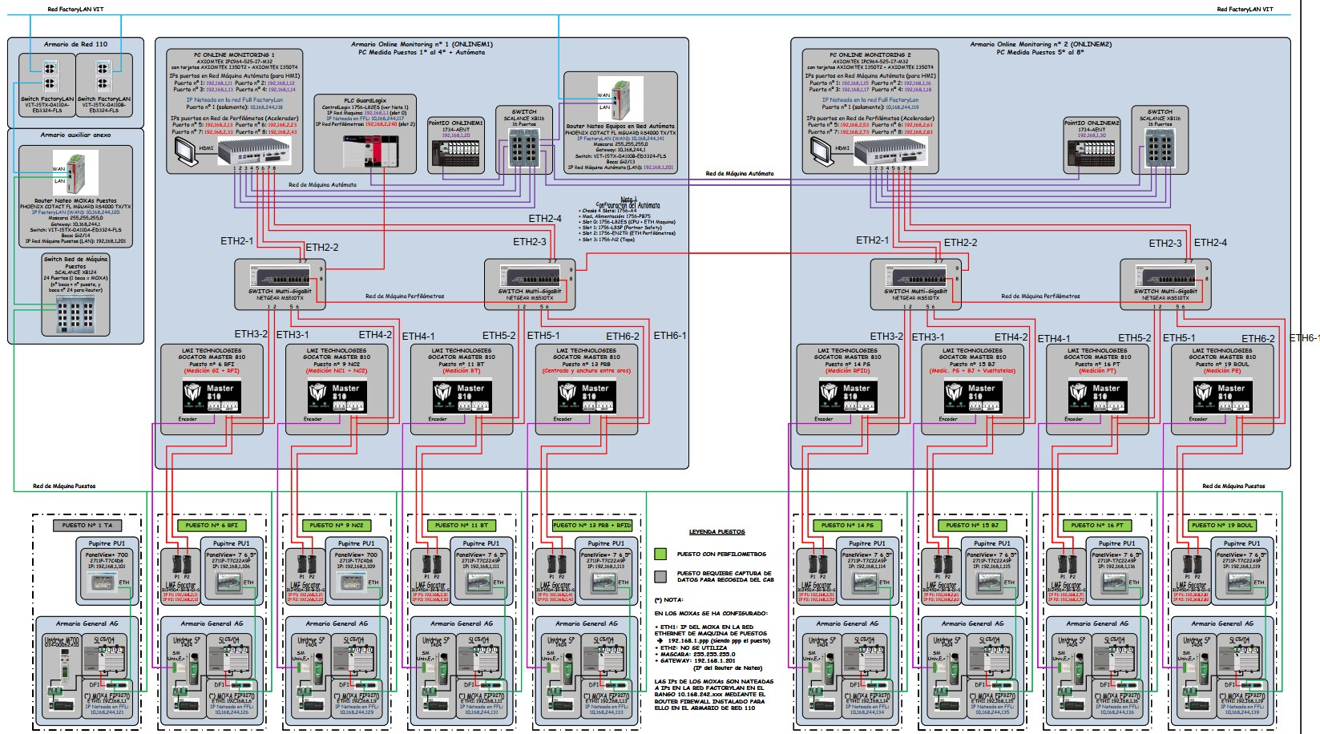
La cadena digital del dato
Del sensor láser a una decisión automática, en tiempo real
Captura
Edge
Plataforma
Analítica
Decisión
Acción
16 sensores láser 3D en 8 puestos
1 PLC de medida + 4 PCs de análisis
PI System: cada valor guardado y fechado
PI Vision, SPC, medianas móviles
Motor de reglas R4P
Ajustar, bloquear, segregar, alertar
Una sola arquitectura, replicable en cualquier máquina de la red.
En marcha hoy en las máquinas MAC y en la línea BNS.
Mismos bloques estándar: sensores, datos, paneles y reglas.
Arquitectura MAC5: sensores, autómata y PCs en red
Notes:
Recorrido de izquierda a derecha: captura, edge, plataforma PI, analítica, decisión y acción. El esquema es la red de MAC5: 8 puestos, 16 sensores, 1 PLC y 4 PCs.

Slide 8
02
El proceso OLM en planta
On-Line Monitoring en las máquinas MAC y en la línea BNS

Slide 9
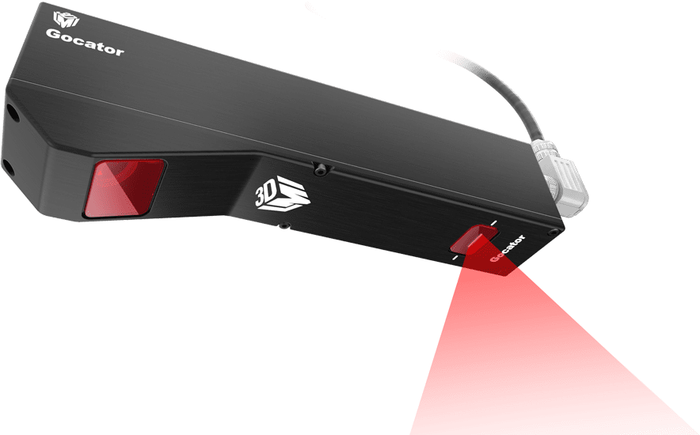

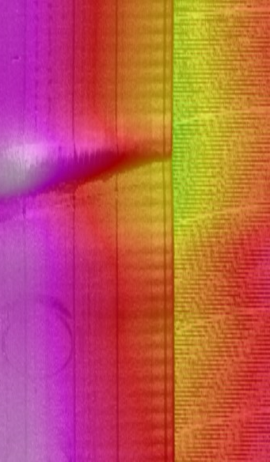
Cada neumático tiene su huella digital
El perfilado láser 3D convierte cada componente en millones de puntos de medida
Perfilómetros láser 3D Gocator (LMI)
Hasta 5.000 perfiles por segundo
Repetibilidad de micras
Sin contacto con el producto
P5 · Relieve 3D de un componente
P10 · Irregularidad de forma detectada
P15 · Control de empalmes y solapes
Notes:
Especificaciones de la serie Gocator 2400: hasta 5.000 perfiles por segundo y repetibilidad de micras según modelo. Imágenes de los puestos MAC: P5 (RFI, GI), P10 (BT) y P15 (BJ). Explicar el mapa de color: cada color es una altura.

Slide 10
Analítica avanzada en tiempo real
Control estadístico del proceso en cada medida, visible para todos
Valor individual de cada neumático
Mediana de los 20 últimos para ver la deriva a tiempo
Límites superior e inferior siempre visibles
Un único dato para operarios, calidad e ingeniería
Panel PI Vision · MAC3 · P14: anchura y posición del borde frente al objetivo
Notes:
La mediana de las 20 últimas unidades filtra el ruido y muestra la tendencia: actuamos sobre una deriva antes de que ningún neumático salga de tolerancia. Es control estadístico del proceso en vivo, no en un informe semanal.

Slide 11
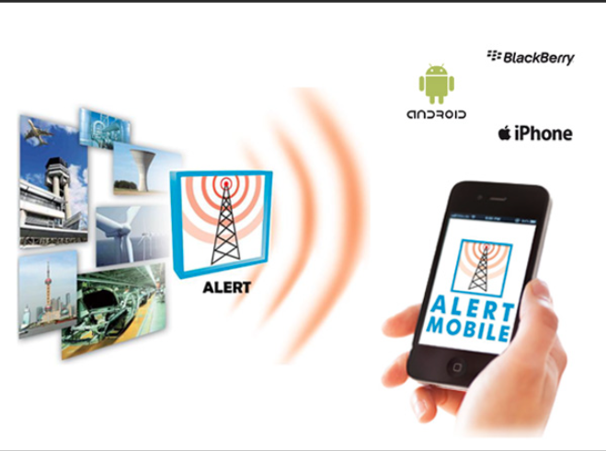

Alertas inteligentes antes del defecto
La persona adecuada lo sabe al instante, en pantalla y en el móvil
1
Entra en alerta
La tendencia cruza el umbral.
2
Aviso inmediato
Panel y móvil del responsable.
3
Sale de alerta
Vuelve al objetivo; queda registrado.
Mediana de los 20 últimos: entra en alerta y sale de alerta
Notes:
Ciclo completo: la mediana entra en alerta, se avisa al responsable, se actúa y sale de alerta. Todo queda en el histórico. Las alertas llegan al móvil (Android, iPhone) y se dirigen al equipo adecuado: proceso (CARE) o mantenimiento (TECH).

Slide 12
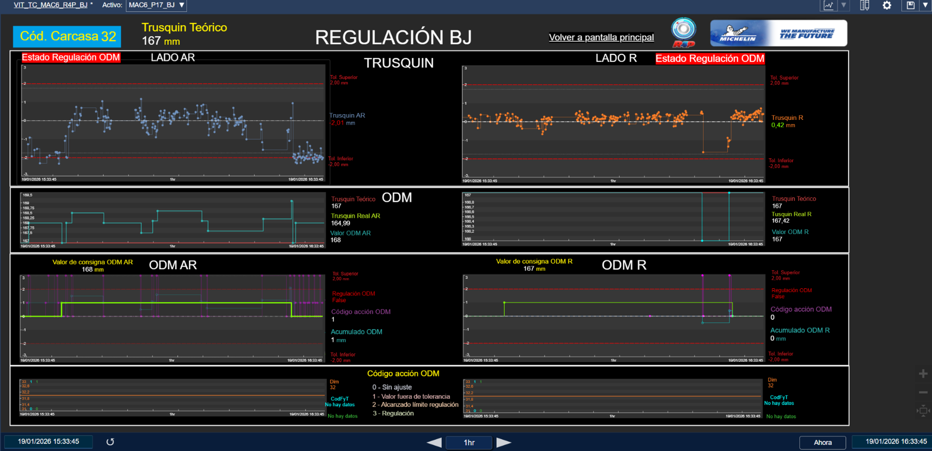
Bucle cerrado: la línea se corrige sola
Motor de reglas R4P: de la medida a la acción sin esperar a nadie
Medir
Decidir
Actuar
El sensor mide el componente.
R4P lo compara con el objetivo.
Ajusta, bloquea o segrega.
Ejemplo real · el borde baja al límite inferior, se activa la corrección ODM y la medida vuelve a su valor teórico sin intervención del operario.
Pantalla de regulación BJ: trusquín, corrección ODM y vuelta al objetivo
Notes:
La diapositiva más potente para un fabricante: el sistema no solo avisa, actúa. Ejemplo de la pantalla de regulación BJ: el trusquín llega al límite inferior, se activa la corrección ODM y la medida vuelve al valor teórico. Si no es posible corregir, la regla bloquea la máquina o segrega el producto.

Slide 13
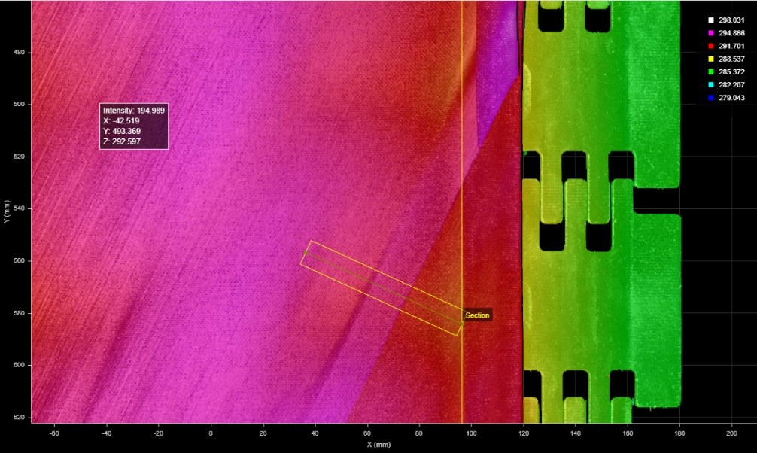
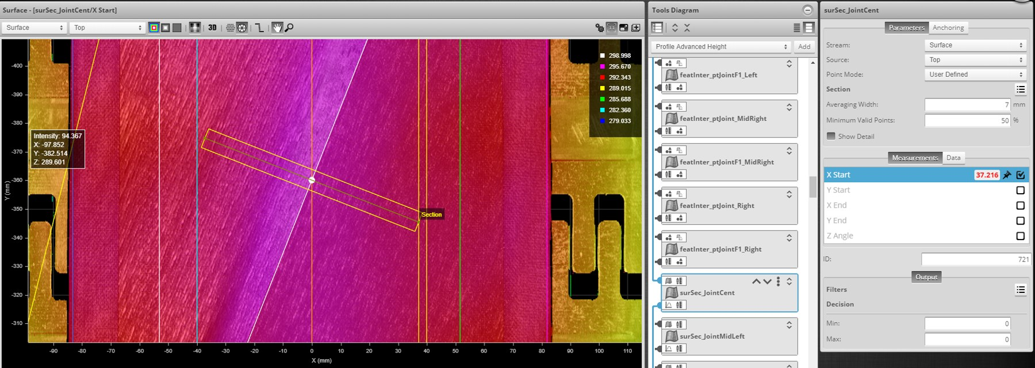
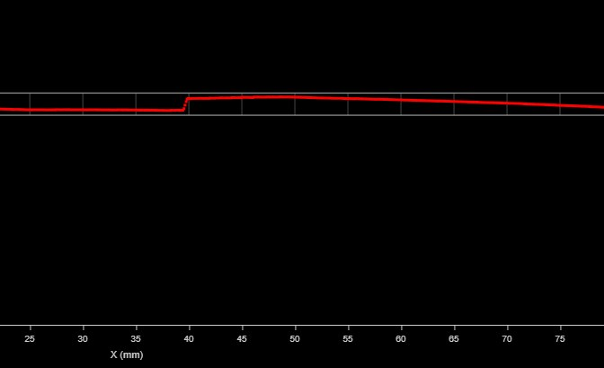
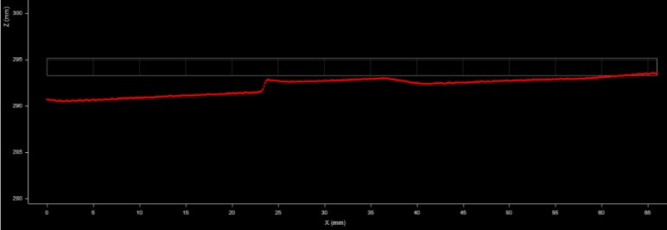
Prueba en línea: una soldadura defectuosa detectada
El demostrador OLM levantó alertas de productos mal plaqués que habrían pasado desapercibidos
NOK · Soldadura mal plaqué
OK · Soldadura conforme
El corte muestra un escalón en la unión: alerta.
Corte liso tras la corrección: producto liberado.
Notes:
Resultado real del demostrador en BNS: el escaneo 3D de la soldadura muestra un escalón en el corte cuando el producto está mal plaqué. El sistema levanta la alerta; tras la corrección el perfil es liso. Es la prueba concreta de que el dato detecta lo que el ojo no ve.

Slide 14
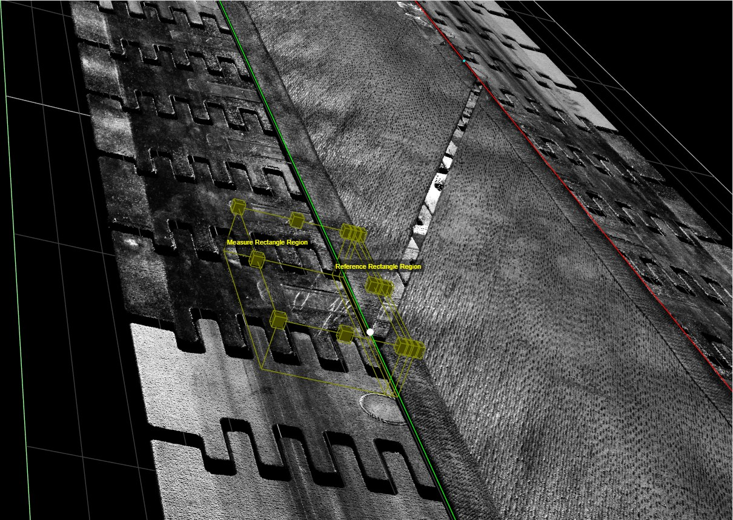
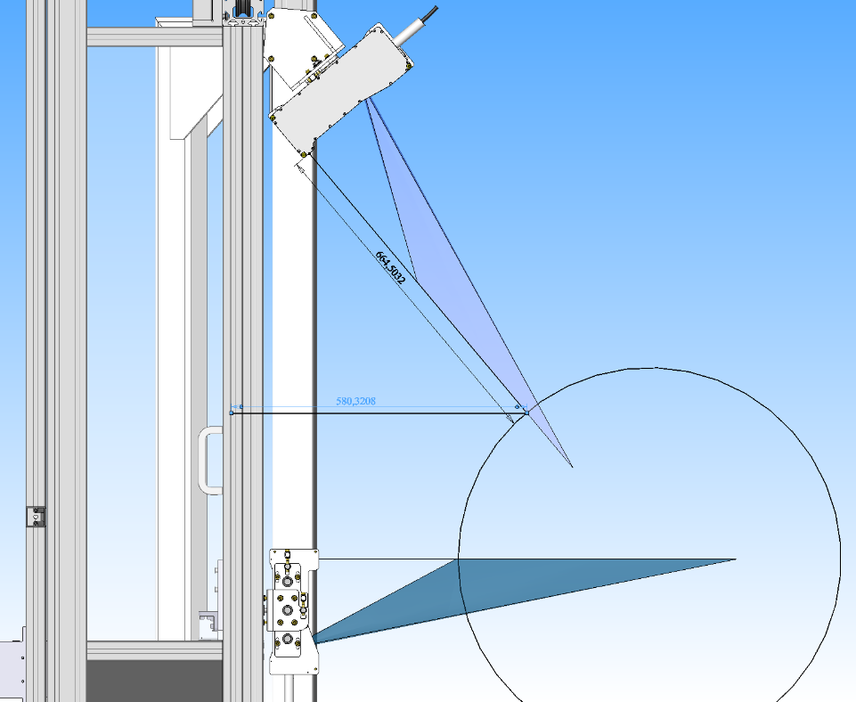
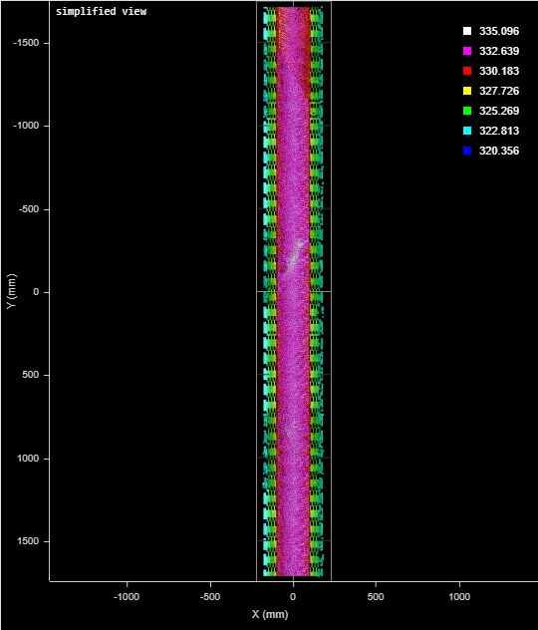
Misma plataforma, más líneas: BNS
La misma plataforma digital mide ya las bandas NST1 y NST2 en la línea BNS
Montaje del Gocator 2650 (láser clase 3R, a 1.244 mm > NOHD 1.180 mm) · Escaneo 3D de la banda · Vista de control NST1 y NST2
Notes:
Mensaje de escalabilidad: sensores, plataforma, paneles y reglas son bloques estándar, así que cada nueva línea se digitaliza más rápido. BNS usa un perfilómetro Gocator 2650 clase 3R, instalado a 1.244 mm del producto, por encima de la distancia nominal de riesgo ocular (NOHD) de 1.180 mm: seguro para los operarios.

Slide 15
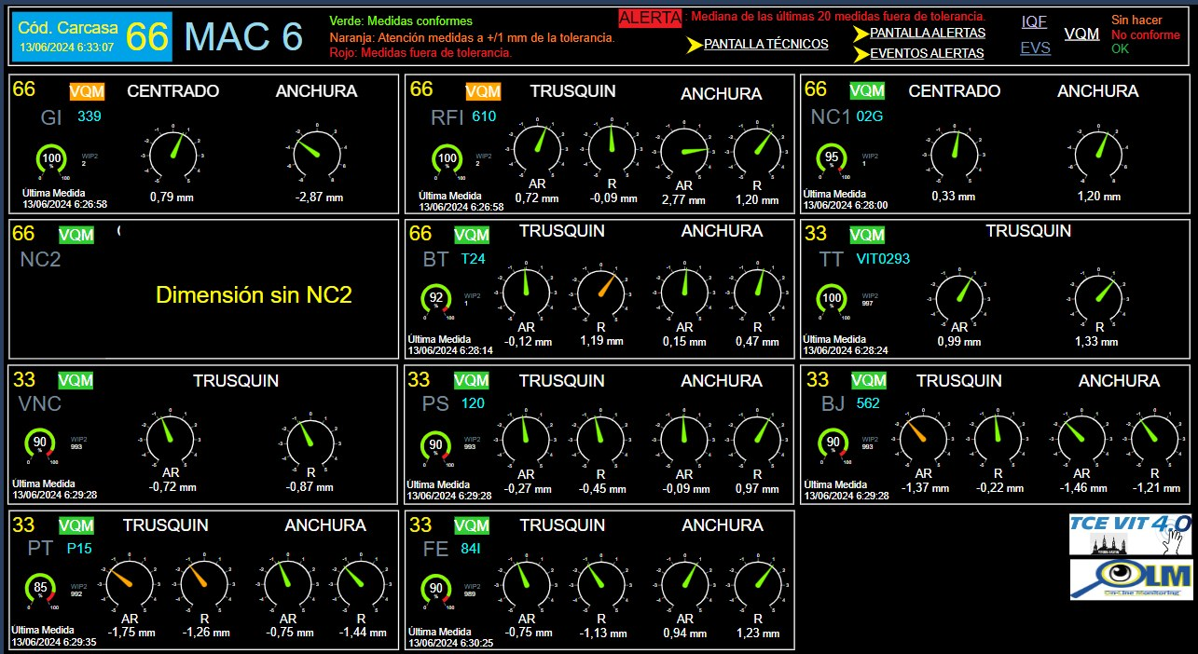

Trazabilidad digital completa
Toda la máquina de un vistazo; cada medida y cada alerta guardadas en PI System
Toda la máquina en una pantalla
Cada puesto en verde cuando es conforme, con sus últimos valores.
Histórico de alertas
Cuándo empezó, cuándo terminó y qué se hizo.
Listo para auditorías
Datos objetivos para analizar cualquier incidencia con ustedes.
Notes:
Para un fabricante de coches la trazabilidad es crítica: si un día surge una pregunta sobre un lote, tenemos los datos de medida de su fabricación.

Slide 16
03
Valor para Hyundai
Calidad constante, transparencia y un socio preparado para el futuro

Slide 17
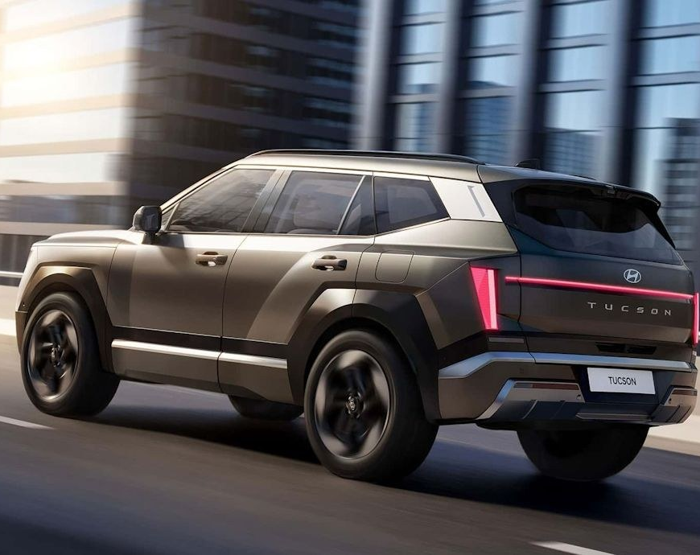

Primacy 5 Energy para el nuevo Tucson 2027
Desarrollado para su vehículo, fabricado dentro de este ecosistema digital
Modelo
Michelin Primacy 5 Energy
Medida
235/45 R20
Vehículo
Hyundai Tucson 2027
Código
5759 · CAI 514126A
Cada unidad que reciben se mide y se controla para que sea idéntica al neumático que ustedes homologaron.
Notes:
Volver al producto: Hyundai homologa un neumático; nuestro proceso digital garantiza que los miles que recibe sean idénticos a él.

Slide 18
Qué gana Hyundai
Calidad constante, menos incidencias y un socio preparado para lo que viene
01
Calidad constante
02
Menos incidencias en su planta
Cada Primacy 5 Energy igual al homologado: misma geometría, mismo comportamiento en el Tucson.
Los defectos se detienen en nuestra máquina, no en su línea de montaje ni en el cliente final.
03
Transparencia del dato
04
Preparados para el futuro
Medidas y alertas trazables, listas para revisar juntos y compartir como KPI de calidad.
La misma cultura del dato en tiempo real que guía nuestra I+D conjunta en eléctricos y monitorización.
Notes:
Traducir la tecnología en beneficios para compras y calidad de Hyundai. Insistir en la conexión con la I+D conjunta: la monitorización en tiempo real es justo lo que desarrollamos juntos para sus vehículos.

Slide 19
Véanlo en acción
1
Visita a planta: líneas MAC y BNS con OLM funcionando en directo.
2
Taller con su equipo de calidad para definir KPI digitales de calidad compartidos.
3
Seguimiento conjunto del Primacy 5 Energy durante el lanzamiento del Tucson 2027.
Notes:
Cerrar con una petición concreta. Ajustar los próximos pasos al objetivo real de la reunión.

